Slide 1
Økonomi
Hvad koster helhedsplanen?
Budget: 353,3 mio. kr.
Hvor kommer finansieringen fra?
Støtte fra Landsbyggefonden via forskellige ordninger
Støtte fra SAB med 15 mio. kr. (Egen trækningsret)
10 mio. fra afdelingens egne henlæggelser
Der er budgetteret med 5,5 % i rente på realkreditlån

Slide 2
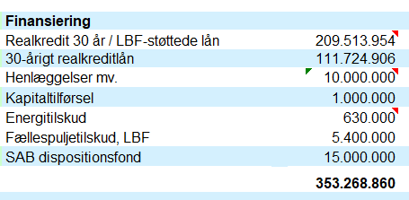
Økonomi: Finansiering

Slide 3
Økonomi: Eksempler på huslejekonsekvens
Projektet vil, ud fra nærværende budget, medføre et huslejeniveau på 975 kr. pr. m²/år ekskl. hjemfald. Dette svarer til en gennemsnitlig lejestigning på 16,51% i forhold til i dag, hvor huslejeniveauet er på 837 kr. pr. m²/år ekskl. hjemfald.
Eksempler på gennemsnitlig månedlig husleje
Eksisterende boliger. Før og efter helhedsplanen.
Før Efter
Bolig på 54,3 m² 3.787 kr. 4.412 kr.
Bolig på 65,4 m² 4.562 kr. 5.315 kr.
Bolig på 70,6 m² 4.924 kr. 5.737 kr.
Eksempler på gennemsnitlige månedlige husleje
Nye sammenlagte boliger
Bolig på 80 m² 6.500 kr.
Bolig på 96 m² 7.800 kr.
Bolig på 112 m² 9.100 kr.
Eksempler på gennemsnitlig månedlig lejestigning
Bolig på 54,3 m² 625 kr.
Bolig på 65,4 m² 753 kr.
Bolig på 70,6 m² 813 kr.

Slide 4
Finansiering af nødvendige arbejder UDEN helhedsplan
Behovet for renovering forsvinder ikke med et nej til helhedsplanen. De mest nødvendige renoveringer koster 96 mio. og skal finansieres uden støtte fra Landsbyggefonden, hvilket vil medføre en huslejestigning over en årrække på 35%.
Der er regnet med følgende arbejder, som er nødvendige for afdelingen i en nær fremtid: Renovering af fuger i facaden, udskiftning af vinduer og døre, nyt tag, nye installationer.
Huslejestigning for nødvendige arbejder uden helhedsplan
Før Efter
Bolig på 54,3 m² 3.787 kr. 5.112 kr.
Bolig på 65,4 m² 4.562 kr. 6.159 kr.
Bolig på 70,6 m² 4.924 kr. 6.647 kr.
Eksempler på gennemsnitlig månedlig lejestigning
Bolig på 54,3 m² 1325 kr.
Bolig på 65,4 m² 1597 kr.
Bolig på 70,6 m² 1723 kr.

Slide 5
Ekstraordinært afdelingsmøde den 15. december 2020 kl. 19.00
Elleparken skal stemme for eller imod følgende:
En helhedsplan med støtte fra Landsbyggefonden
Gennemsnitlig huslejestigning er 138,22 kr. / m² / år
Stigningen svarer til en gennemsnitlig forøgelse af den nuværende husleje på 16,51 %.

